Slide 1
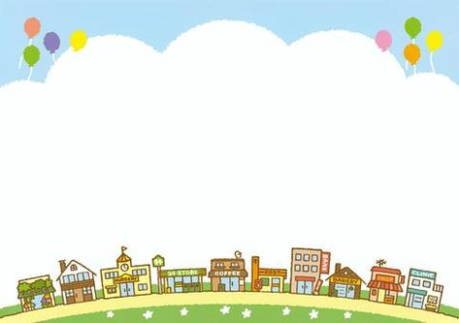
Я календарь переверну…и снова 1 сентября!
Квест
«Поиск школьного дневника»
Учитель: Урбанович И.В
2025 Г.

Slide 2
Пояснительная записка.
Данный квест разработан для проведения классного часа 1 сентября. Декорациями служит инфраструктура города: магазинчики, кафе, аптека и рынок, расположенные вблизи школы. Подойдет для небольших населенных пунктов.
Суть квеста: ребятам предлагается найти потерянный школьный дневник одноклассника Семена, используя страницы – подсказки с заданиями, которые нужно выполнить, чтобы узнать местоположение следующей страницы. Страниц всего 5. После правильного ответа, ребята получают кубик – пазл с фрагментом фотографии какого – то здания. Им нужно выяснить, где же школьный дневник одноклассника? В конце квеста ребята должны соединить кубики, чтобы узнать, какое здание на них изображено, куда следовать дальше?
Квест небольшой, легкий, заканчивающийся в школьной столовой, где ребят ждет чаепитие…и дневник Семена.

Slide 3
Цели:
Создание радостной, праздничной атмосферы, приуроченной к началу учебного года.
Формирование интереса к школьному процессу
Развитие навыков командной работы и сотрудничества.
Активация познавательной деятельности учащихся через решение головоломок, загадок и выполнение заданий.
Задачи:
Организация увлекательной игры
Предоставление возможности проявить смекалку, логическое мышление.
Развитие умения работать в команде
Создание условий для развития коммуникативных навыков и умения слушать и слышать друг друга
Обеспечение положительного эмоционального настроя и формирование позитивного отношения к школе.

Slide 4
Слово учителя.
- Здравствуйте, ребята! Вот и закончились летние каникулы, наступила школьная пора. Вы готовы к школе?
А вот Семен из нашего класса не готов, он потерял школьный дневник. Давайте поможем Семену найти его.
Для этого вам нужно будет искать страницы - подсказки, выполнять задания, собирать пазлы из кубиков.
Вы готовы?

Slide 5
Ребята, к нам в класс кто – то подбросил страницу из школьного дневника, давайте почитаем, что на ней написано…

Slide 6
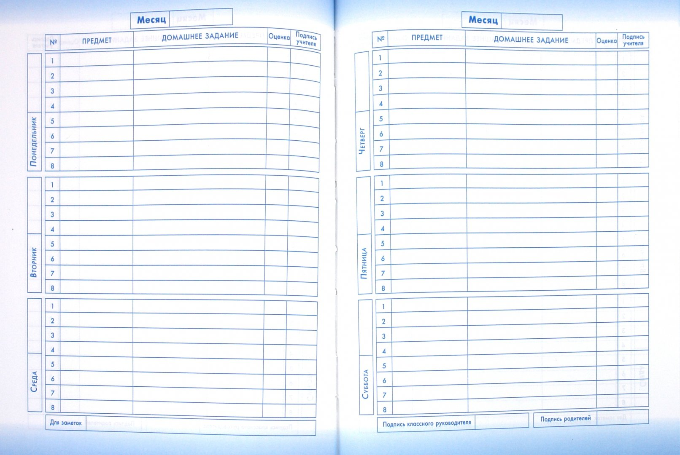
Что за сторож есть такой,
Сидит в школьной проходной,
Всех работников он знает,
Посторонних не пускает…
- Ребята, у кого находится первая страница дневника?

Slide 7
Страница 1.
(Выдается вахтером.)
Под цифрами зашифрованы буквы, вспомните алфавит, номер буквы, и вы разгадаете место, где находится следующая страница дневника и получите первый кубик- пазл.
19 – 2 – 6 – 18 – 2 – 1 – 15 - 16
- Так куда мы отправимся за следующей страницей?

Slide 8
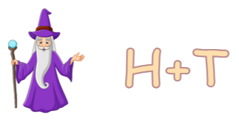
Страница 2.
( выдает администратор банка)
- Где мы будем искать следующую страницу и кубик?

Slide 9
Страница 3.
( выдает администратор магазина).
В этом мини – магазине
Не игрушки на витрине,
Не запчасти, не конфетки,
А различные таблетки,
Пузырьков ряды и банок.
Ежедневно, спозаранок
Он открыт, чтоб нам помочь,
А порой не спит всю ночь…
Магазинчик тот от века
Называется…
- Берите скорее кубик, ребята, и идем в …

Slide 10

Страница 4.
( выдает аптекарь)
- Куда идем?

Slide 11
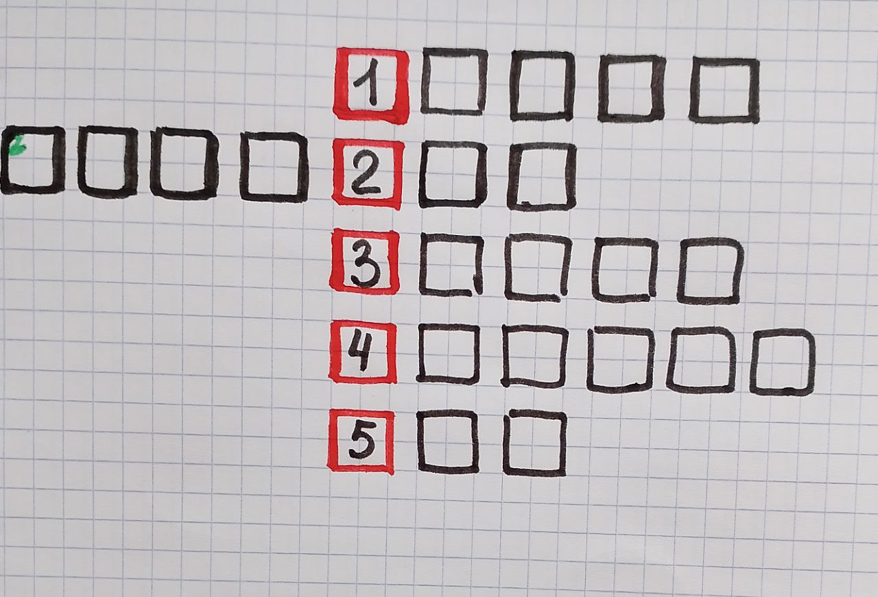
Страница 5.
( выдает сотрудник пункта выдачи товаров)
Кого принесли сети старика из моря в сказке Пушкина?
Имя одного из богатырей.
Мальчик, летающий на гусях.
Волшебный камень из сказки Андерсена.
Его искала Герда.
- Берем кубик, идем дальше…

Slide 12
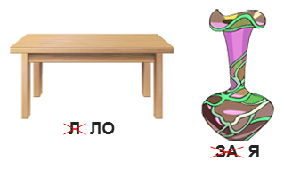
Страница 5.
( выдает работник рынка)
- Ребята, теперь у вас все 5 кубиков , соберите пазл, что изображено на кубиках, куда нам идти дальше? Где же дневник Семена?

Slide 13
Слово учителя.
- Ребята, вы молодцы, нашли все страницы дневника, выполнили все задания, помогли Семену, теперь и он готов к школе, у него есть дневник.
А теперь давайте пить чай!!!!!

Slide 14


